Slide 1
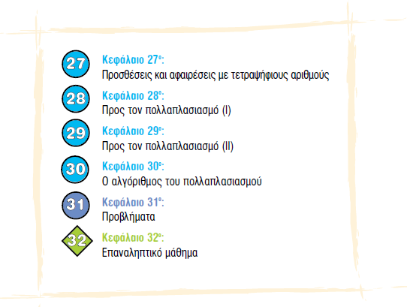
Γ’ τάξη, Μαθηματικά

Slide 2
Κεφ. 28, Βιβλίο Μαθητή, σελ. 72 -73.

Slide 3
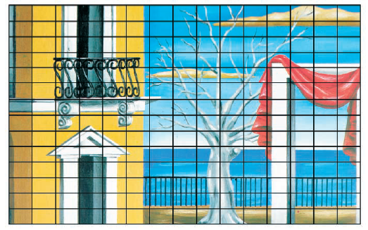
Κεφ. 28, Βιβλίο Μαθητή, σελ. 72 -73.

Slide 4
Κεφ. 28, Βιβλίο Μαθητή, σελ. 72 -73.
Για να βρω πόσες είναι οι ψηφίδες, θα πρέπει να μετρήσω πόσες στήλες και πόσες γραμμές έχει το σχήμα και στη συνέχεια να πολλαπλασιάσω τους αριθμούς που βρήκα μεταξύ τους.
15 στήλες
14 γραμμές
Άρα πρέπει να κάνω 14 x 15. Μπορώ;

Slide 5
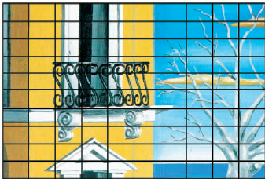
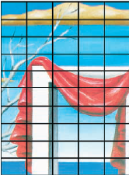
Κεφ. 28, Βιβλίο Μαθητή, σελ. 72 -73.
Για να μπορέσω να κάνω 14 x 15, πρέπει να σπάσω τους αριθμούς σε μικρότερους, όπως θα μπορούσα να έχω χωρίσει και το ψηφιδωτό σε μικρότερα, πιο «εύκολα» κομμάτια.
15 = 10 + 5
10
14
4

Slide 6
Κεφ. 28, Βιβλίο Μαθητή, σελ. 72 -73.
1. Για να μπορέσω να κάνω 14 x 15, πρέπει να σπάσω τους αριθμούς σε μικρότερους, όπως θα μπορούσα να έχω χωρίσει και το ψηφιδωτό σε μικρότερα, πιο «εύκολα» κομμάτια.
2. Προκύπτουν έτσι μικρότεροι πολλαπλασιασμοί που μπορώ να τους υπολογίσω πιο εύκολα.
15 = 10 + 5
10x10=100
10x5=50
10
14
4
10x4=40
4x5=20

Slide 7
Κεφ. 28, Βιβλίο Μαθητή, σελ. 72 -73.
3. Μου μένει τώρα να προσθέσω αυτά που βρήκα.
100 + 40 + 50 + 20 = 210
Άρα 14 15 210

Slide 8
Κεφ. 28, Βιβλίο Μαθητή, σελ. 72 -73.
6x7= 9x8= 8x8= 7x9= 8x7= 11x10=
Σας αφήνω εδώ κάποιους πολλαπλασιασμούς για να συμπληρώσετε-λύσετε!

Slide 9
Κεφ. 28, Βιβλίο Μαθητή, σελ. 72 -73.
12
13
10
10x10=100
10x3=30
11
10x1=10
1x3=3
10 12 120
100 + 30 + 10 + 3 =143
Άρα 11 x 13 = 143

Slide 10
Κεφ. 28, Βιβλίο Μαθητή, σελ. 72 -73.
100
100
30
40
40
12
100 + 100 + 30 + 40 + 40 + 12 = 322
Άρα 14 x 23 = 322

Slide 11
Κεφ. 28, Τετράδιο Εργασιών, σελ. 12 -13.
20x4= 100x5= 40x3= 200x7= 60x8= 110x9=
Θυμάμαι πως για να λύσω πολλαπλασιασμούς όπου οι παράγοντες έχουν μηδενικά στο τέλος τους, τα χωρίζω, κάνω τον πολλαπλασιασμό με ότι έχει απομείνει, γράφω το αποτέλεσμα μετά το = και
Δεν ξεχνώ…. Το μηδενικό!!!
2(0 x 4 = 80
1(00 x 5 = 500
4(0 x 3 = 120
2(00 x 7 = 140
6(0 x 8 = 480
11(0 x 9 = 990

Slide 12
Κεφ. 28, Τετράδιο Εργασιών, σελ. 12 -13.
+ + = 26
10x10=100
10x10=100
10x6=60
15
10x5=50
10x5=50
6x5=30
100 + 100 + 60 + 50 + 50 + 30 = 390
Άρα 26 15 = 390

Slide 13
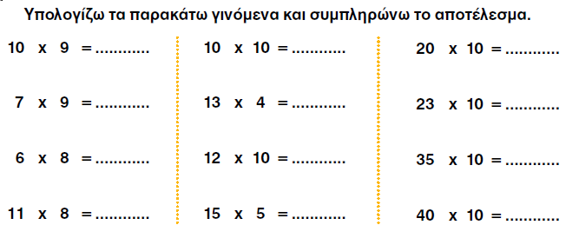
Κεφ. 28, Τετράδιο Εργασιών, σελ. 12 -13.
(
90
100
(
(
200
10 3
63
40+12=52
230
48
120
350
10 5
88
50 +25=75
400

Slide 14
Κεφ. 28, Τετράδιο Εργασιών, σελ. 12 -13.
12x6= 13x5= 22x3= 19x7= 28x4= 37x8=
Χρησιμοποιώ το σπάσιμο όπου χρειάζεται.
12x6= (10+2) x 6 = (10x6) + (2x6) = 60 + 12 = 72
13x5= (10+3) x 5 = (10x5) + (3x5) = 50 + 15 = 65
22x3= (20+2) x 3 = (20x3) + (2x3) = 60 + 6 = 66
19x7= (10+9) x 7 = (10x7) + (9x7) = 70 + 63 = 133
28x4= (20+8) x 4 = (20x4) + (8x4) = 80 + 32 = 112
37x8= (30+7) x 8 = (30x8) + (7x8) = 240 + 56 = 296

Slide 15
Κεφ. 28, Τετράδιο Εργασιών, σελ. 12 -13.
27 στήλες
= 10 + 10 + 7
10
+
2
10x10=100
10x10=100
10x7=70
12
10x2=20
10x2=20
7x2=14
100 + 100 + 70 + 20 + 20 + 14 = 324
Άρα όλες οι λάμπες είναι 27 x 12 =324.

Slide 16
Κεφ. 28, Τετράδιο Εργασιών, σελ. 12 -13.
5
10x10=100
10x10=100
10x5=50
7
10x7=70
10x7=70
7x5=35
Άρα ψάχνω το 25x17.
100 + 100 + 50 + 70 + 70 + 35 = 425
Άρα όλα τα τετραγωνάκια είναι 25x17= 425.

Slide 17
Τέλος…

